Slide 1

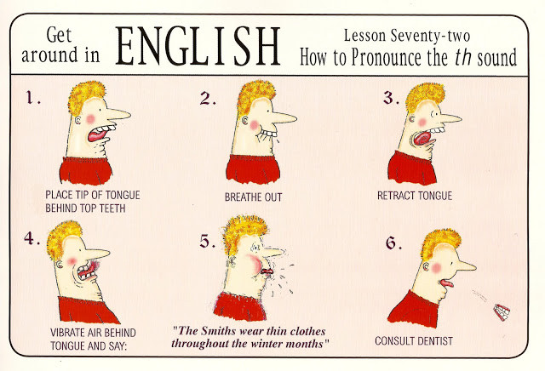
Städtisches Gymnasium Kamen
Fachkonferenz Englisch
Vorstellung des Leistungskurses Englisch (ABI 2025)

Slide 2
Städtisches Gymnasium Kamen
Fachkonferenz Englisch
Vorstellung des Leistungskurses Englisch (ABI 2025)
Gliederung der Präsentation:
Unterrichtsinhalte und Themen
Kompetenzen und Teilkompetenzen
Unterschiede zwischen Grundkurs und Leistungskurs
Warum sich eine Wahl lohnt

Slide 3
Städtisches Gymnasium Kamen
Fachkonferenz Englisch
Vorstellung des Leistungskurses Englisch (ABI 2025)
Unterrichtsinhalte und Themen
  Unterrichtsinhalte der Sekundarstufe II bestimmt durch den Kernlehrplan Englisch für die Sekundarstufe II
  Inhalte leider nicht verhandelbar…
  ABER
  bieten weites Feld an interessanten Themen und Aktivitäten
Mehr Informationen gibt es auch im Internet:
https://www.standardsicherung.schulministerium.nrw.de/cms/zentralabitur-gost/faecher/fach.php?fach=3

Slide 4
Städtisches Gymnasium Kamen
Fachkonferenz Englisch
Vorstellung des Leistungskurses Englisch (ABI 2025)
Unterrichtsinhalte und Themen: Themenfelder
Alltagswirklichkeiten und Zukunfts-perspektiven junger Erwachsener | Politische, soziale und kulturelle Wirklichkeiten und ihre historischen Hintergründe |  |  |  | Globale Herausforderungen und Zukunftsvisionen
Lebensentwürfe, Studium, Ausbildung, Beruf international – Englisch als lingua franca | Das Vereinigte Königreich im 21. Jahrhundert – Selbstverständnis zwischen Tradition und Wandel | Amerikanischer Traum – Visionen und Lebenswirklich-keiten in den USA | Post-kolonialismus – Lebenswirklich-keiten in einem weiteren anglophonen Kulturraum | Literatur und Medien in ihrer Bedeutung für den Einzelnen und die Gesellschaft | Fortschritt und Ethik in der modernen Gesellschaft | Chancen und Risiken der Globalisierung

Slide 5

Städtisches Gymnasium Kamen
Fachkonferenz Englisch
Vorstellung des Leistungskurses Englisch (ABI 2025)
Unterrichtsinhalte und Themen: American Dream

Slide 6
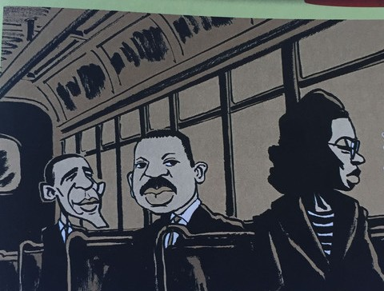
Städtisches Gymnasium Kamen
Fachkonferenz Englisch
Vorstellung des Leistungskurses Englisch (ABI 2025)
Unterrichtsinhalte und Themen: American Dream

Slide 7

Städtisches Gymnasium Kamen
Fachkonferenz Englisch
Vorstellung des Leistungskurses Englisch (ABI 2025)
Unterrichtsinhalte und Themen: Genetic engineering

Slide 8

Städtisches Gymnasium Kamen
Fachkonferenz Englisch
Vorstellung des Leistungskurses Englisch (ABI 2025)
Unterrichtsinhalte und Themen: Utopia / Dystopia in literature and film

Slide 9

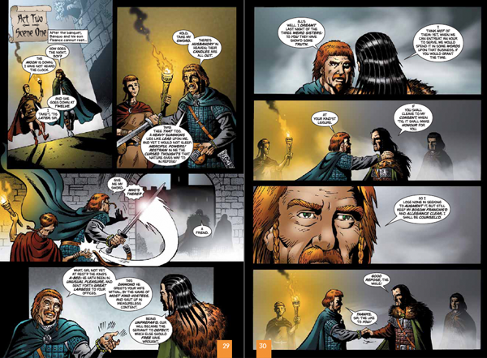
Städtisches Gymnasium Kamen
Fachkonferenz Englisch
Vorstellung des Leistungskurses Englisch (ABI 2025)
Unterrichtsinhalte und Themen: Shakespeare

Slide 10

Städtisches Gymnasium Kamen
Fachkonferenz Englisch
Vorstellung des Leistungskurses Englisch (ABI 2025)
Unterrichtsinhalte und Themen: Shakespeare
Lars Wollny, 07.02.13, Folie Nr. 10

Slide 11

Städtisches Gymnasium Kamen
Fachkonferenz Englisch
Vorstellung des Leistungskurses Englisch (ABI 2025)
Unterrichtsinhalte und Themen: Globalization and global challenges

Slide 12
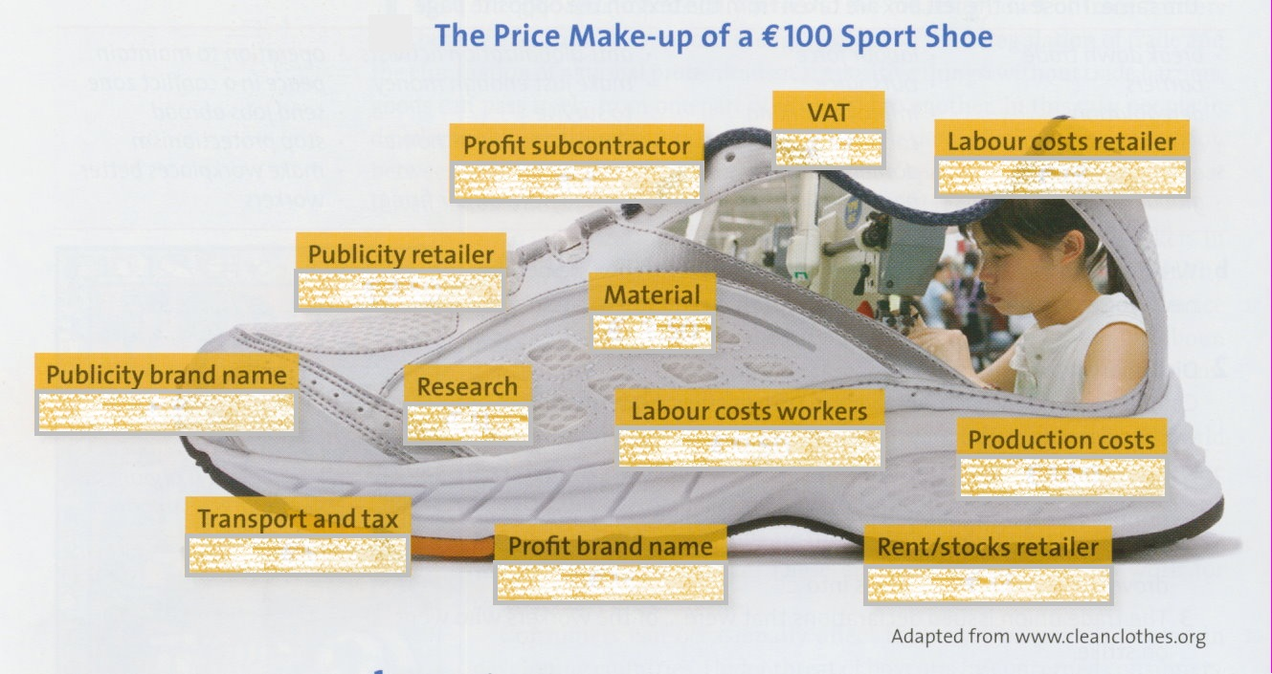
Städtisches Gymnasium Kamen
Fachkonferenz Englisch
Vorstellung des Leistungskurses Englisch (ABI 2025)
Unterrichtsinhalte und Themen: Globalization and global challenges

Slide 13
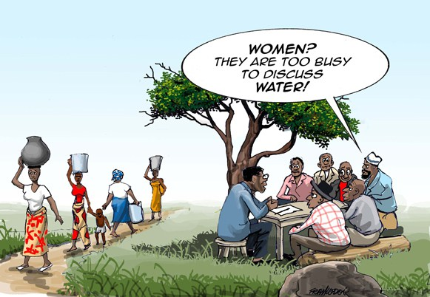
Städtisches Gymnasium Kamen
Fachkonferenz Englisch
Vorstellung des Leistungskurses Englisch (ABI 2025)
Unterrichtsinhalte und Themen: Voices from the African Continent: Focus on Nigeria

Slide 14
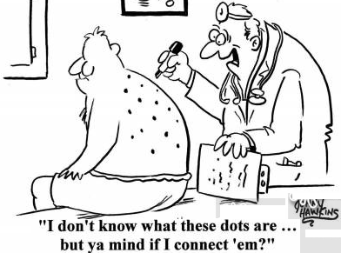
Städtisches Gymnasium Kamen
Fachkonferenz Englisch
Vorstellung des Leistungskurses Englisch (ABI 2025)
Kompetenzen und Teilkompetenzen:
kommunikative Kompetenz: Hören und Sehen, Lesen, Sprechen, Schreiben, Sprachmittlung
Interkulturelle Kompetenz: Verstehen und Handeln in fremdsprachlichen und kulturspezifischen Kontexten, Kulturverständnis
Text- und Medienkompetenz: Texte verstehen, deuten, interpretieren und selbständig verfassen
Sprachlernkompetenz: das Sprachelernen lernen
Sprachbewusstheit: wie spricht man wann wo zu welchem Anlass
  Kompetenzbereiche sind ständig miteinander verknüpft

Slide 15
Städtisches Gymnasium Kamen
Fachkonferenz Englisch
Vorstellung des Leistungskurses Englisch (ABI 2025)
Unterschiede zwischen Grundkurs und Leistungskurs
Grundkurs | Leistungskurs
grundlegende wissenschaftspropädeutische (= vorbereitende) Ausbildung | exemplarisch vertiefte wissenschaftspropädeutische Ausbildung
"language across the curriculum" | "language across the curriculum" plus Spezialisierung
Allgemeinwissen | Allgemein- und Expertenwissen

Slide 16
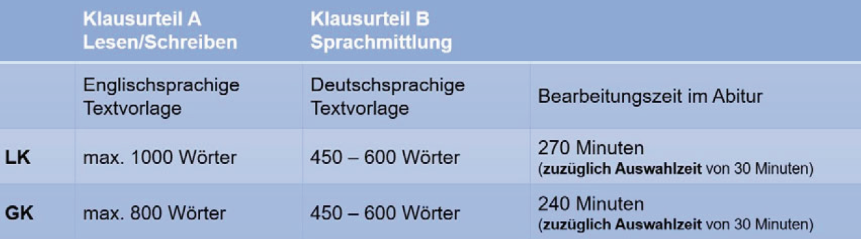
Städtisches Gymnasium Kamen
Fachkonferenz Englisch
Vorstellung des Leistungskurses Englisch (ABI 2025)
Unterschiede zwischen Grundkurs und Leistungskurs

Slide 17
Städtisches Gymnasium Kamen
Fachkonferenz Englisch
Vorstellung des Leistungskurses Englisch (ABI 2025)
Warum sich eine Wahl lohnt
  Englisch ist die Weltsprache Nr. 1
  Verständigung auf Reisen
  Englisch in der Berufswelt nutzen
  Englischsprachige Literatur verstehen
  Filme und Serien im Original gucken
  Songtexte verstehen
  Das World Wide Web voll ausschöpfen
  Leute aus der ganzen Welt kennenlernen
  …and by the way…

Slide 18

Städtisches Gymnasium Kamen
Fachkonferenz Englisch
Vorstellung des Leistungskurses Englisch (ABI 2025)

